Slide 1

Многопоточность
Java приложений
Часть 1
курс
Программирование для мобильных платформ

Slide 2
Цель:
Изучить основы многопоточности Java

Slide 3

Содержание
Основные понятия - Многозадачность, многопроцессность, многоядерность, многопоточность.
Что такое потоки и зачем они нужны?
Основы параллельного исполнения.
Многопоточность в Java.

Slide 4
Многозадачность, многопроцессность,
многоядерность, многопоточность
Многозадачность - это свойство ОС вычислять одновременно (*условно говоря) много задач (процессов и потоков) или проще говоря программ. Это дает вам возможность одновременно играть в игру и слушать музыку на своем компьютере.
На самом деле процессор работает в последовательном режиме и соответственно на самом деле не может одномоментно вычислять более 1 процесса или потока, но так как он способен вычислять гигантское количество операций в единицу времени и быстро переключается с одного процесса/потока на другой и обратно, то часто говорят "одновременно".
Но и здесь стоит сделать оговорку, что многоядерные процессоры позволяют действительно вычислять несколько процессов/потоков параллельно, где каждое ядро процессора может взять на себя вычисление 1 (или 2-х) потока или процесса в единицу времени.

Slide 5
Многозадачность, многопроцессность,
многоядерность, многопоточность
Вывод. Если у вас 4-х ядерный процессор, а ваша программа работает в один процесс с одним потоком, то ваша программа будет вычисляться всего лишь на 1 ядре.
Поэтому можно создать 4 потока в одном процессе или 4 процесса по 1 потоку в каждом и тогда ваша программа распространится все ядра процессора и займет все его возможные мощности. В тоже время создание более 4 потоков или 4 процессов не будет иметь особого смысла (за исключением HT или Simultaneous Multithreading — SMT), поскольку всё равно вы сможете параллельно вычислять только максимум 4 из них.
SMT— одна из двух главных форм многопоточности, которая может быть реализована в процессорах аппаратно. Второй формой является временная многопоточность. Технология одновременной многопоточности позволяет исполнять инструкции из нескольких независимых потоков выполнения на множестве функциональных модулей суперскалярного микропроцессора в одном цикле.

Slide 6
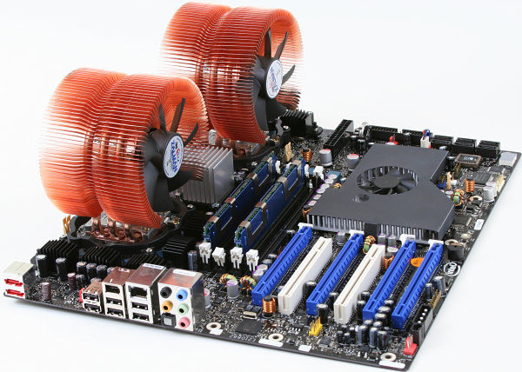
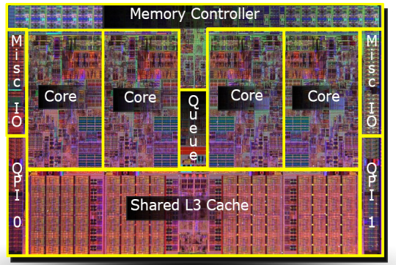
Что лучше?
Много процессоров
или Много ядер
Микроснимок четырёхядерного процессора Intel с кодовым именем Nehalem. Выделены отдельные ядра, общий кэш третьего уровня, а также линки QPI к другим процессорам и общий контроллер памяти.
Intel® Desktop Board D5400XS

Slide 7
Что лучше?
Много процессоров или много ядер?
Ядро
Исторически многоядерность в Intel IA-32 появилась позже Intel® HyperThreading, однако в логической иерархии она идёт следующей.
Казалось бы, если в системе больше процессоров, то выше её производительность (на задачах, способных задействовать все ресурсы). Однако, если стоимость коммуникаций между ними слишком велика, то весь выигрыш от параллелизма убивается длительными задержками на передачу общих данных. Именно это наблюдается в многопроцессорных системах — как физически, так и логически они находятся очень далеко друг от друга. Для эффективной коммуникации в таких условиях приходится придумывать специализированные шины, такие как Intel® QuickPath Interconnect. Энергопотребление, размеры и цена конечного решения, конечно, от всего этого не понижаются. На помощь должна прийти высокая интеграция компонент — схемы, исполняющие части параллельной программы, надо подтащить поближе друг к другу, желательно на один кристалл. Другими словами, в одном процессоре следует организовать несколько ядер, во всём идентичных друг другу, но работающих независимо.

Slide 8
Что лучше?
Много процессоров или много ядер?
Ядро
Первые многоядерные процессоры IA-32 от Intel были представлены в 2005 году. С тех пор среднее число ядер в серверных, десктопных, а ныне и мобильных платформах неуклонно растёт.
В отличие от двух одноядерных процессоров в одной системе, разделяющих только память, два ядра могут иметь также общие кэши и другие ресурсы, отвечающие за взаимодействие с памятью.
Чаще всего кэши первого уровня остаются приватными (у каждого ядра свой), тогда как второй и третий уровень может быть как общим, так и раздельным. Такая организация системы позволяет сократить задержки доставки данных между соседними ядрами, особенно если они работают над общей задачей.

Slide 9
Что лучше?
Много процессоров или много ядер?
Гиперпоток
До примерно 2002 года единственный способ получить систему IA-32, способную параллельно исполнять две или более программы, состоял в использовании именно многопроцессорных систем. В Intel® Pentium® 4, а также линейке Xeon с кодовым именем Foster (Netburst) была представлена новая технология — гипертреды или гиперпотоки, — Intel® HyperThreading (HT).
Ничто не ново под луной. HT — это частный случай того, что в литературе именуется одновременной многопоточностью (simultaneous multithreading, SMT). В отличие от «настоящих» ядер, являющихся полными и независимыми копиями, в случае HT в одном процессоре дублируется лишь часть внутренних узлов, в первую очередь отвечающих за хранение архитектурного состояния — регистры. Исполнительные же узлы, ответственные за организацию и обработку данных, остаются в единственном числе, и в любой момент времени используются максимум одним из потоков. Как и ядра, гиперпотоки делят между собой кэши, однако начиная с какого уровня — это зависит от конкретной системы.

Slide 10
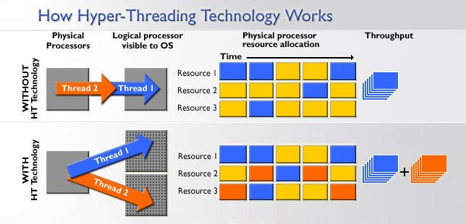
Многозадачность, многопроцессность, многоядерность, многопоточность
Распараллеливание нагрузки при помощи технологии Intel Hyper-Threading

Slide 11
Ограничения потоков
Отметим важный момент, объясняющий текущие ограничения на число гиперпотоков в реальной продукции:
Ограничения потоков
В каких случаях наличие «нечестной» многоядерности в виде HT оправдано? Если один поток приложения не в состоянии загрузить все исполняющие узлы внутри ядра, то их можно «одолжить» другому потоку. Это типично для приложений, имеющих «узкое место» не в вычислениях, а при доступе к данным, то есть часто генерирующих промахи кэша и вынужденных ожидать доставку данных из памяти. В это время ядро без HT будет вынуждено простаивать. Наличие же HT позволяет быстро переключить свободные исполняющие узлы к другому архитектурному состоянию (т.к. оно как раз дублируется) и исполнять его инструкции. Это — частный случай приёма под названием latency hiding, когда одна длительная операция, в течение которой полезные ресурсы простаивают, маскируется параллельным выполнением других задач. Если приложение уже имеет высокую степень утилизации ресурсов ядра, наличие гиперпотоков не позволит получить ускорение — здесь нужны «честные» ядра.

Slide 12
Ограничения потоков
Ограничения потоков (проолжение)
Типичные сценарии работы десктопных и серверных приложений, рассчитанных на машинные архитектуры общего назначения, имеют потенциал к параллелизму, реализуемому с помощью HT. Однако этот потенциал быстро «расходуется». Возможно, по этой причине почти на всех процессорах IA-32 число аппаратных гиперпотоков не превышает двух. На типичных сценариях выигрыш от использования трёх и более гиперпотоков был бы невелик, а вот проигрыш в размере кристалла, его энергопотреблении и стоимости значителен.
Другая ситуация наблюдается на типичных задачах, выполняемых на видеоускорителях. Поэтому для этих архитектур характерно использование техники SMT с бóльшим числом потоков. Так как сопроцессоры Intel® Xeon Phi (представленные в 2010 году) идеологически и генеалогически довольно близки к видеокартам, на них может быть четыре гиперпотока на каждом ядре — уникальная для IA-32 конфигурация.

Slide 13
Логический процессор
Из трёх описанных «уровней» параллелизма (процессоры, ядра, гиперпотоки) в конкретной системе могут отсутствовать некоторые или даже все. На это влияют настройки BIOS (многоядерность и многопоточность отключаются независимо), особенности микроархитектуры (например, HT отсутствовал в Intel® Core™ Duo, но был возвращён с выпуском Nehalem) и события при работе системы (многопроцессорные сервера могут выключать отказавшие процессоры в случае обнаружения неисправностей и продолжать «лететь» на оставшихся). Каким образом этот многоуровневый зоопарк параллелизма виден операционной системе и, в конечном счёте, прикладным приложениям?
Далее для удобства обозначим количества процессоров, ядер и потоков в некоторой системе тройкой (x, y, z), где x — это число процессоров, y — число ядер в каждом процессоре, а z — число гиперпотоков в каждом ядре. Далее буем называть эту тройку топологией — устоявшийся термин, мало что имеющий с разделом математики.

Slide 14
Логический процессор
Произведение p = xyz определяет число сущностей, именуемых логическими процессорами системы. Оно определяет полное число независимых контекстов прикладных процессов в системе с общей памятью, исполняющихся параллельно, которые операционная система вынуждена учитывать. «Вынуждена», потому что она не может управлять порядком исполнения двух процессов, находящихся на различных логических процессорах. Это относится в том числе к гиперпотокам: хотя они и работают «последовательно» на одном ядре, конкретный порядок диктуется аппаратурой и недоступен для наблюдения или управления программам.
Чаще всего операционная система прячет от конечных приложений особенности физической топологии системы, на которой она запущена. Например, три следующие топологии: (2, 1, 1), (1, 2, 1) и (1, 1, 2) — ОС будет представлять в виде двух логических процессоров, хотя первая из них имеет два процессора, вторая — два ядра, а третья — всего лишь два потока.

Slide 15
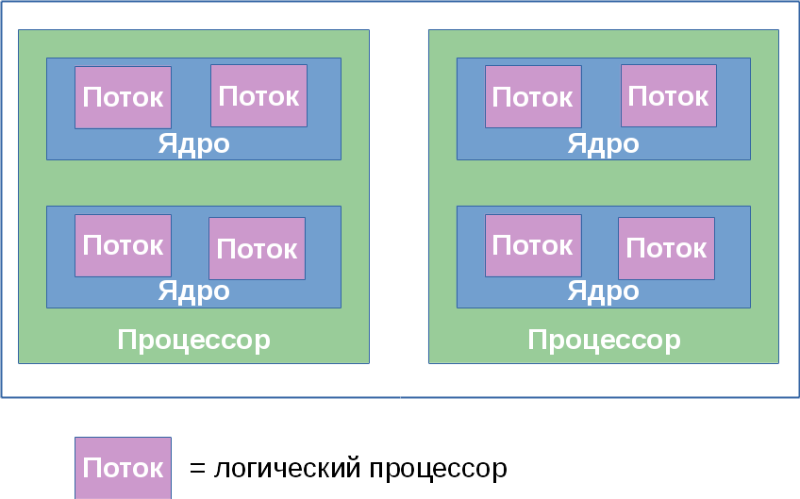
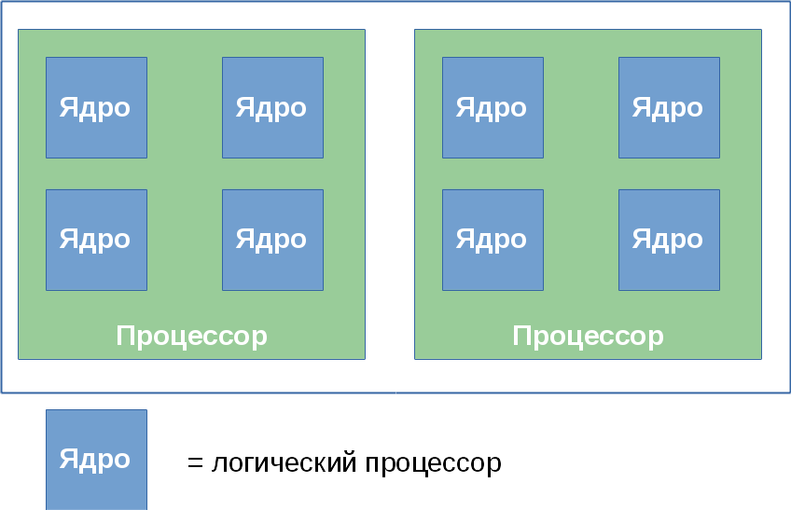
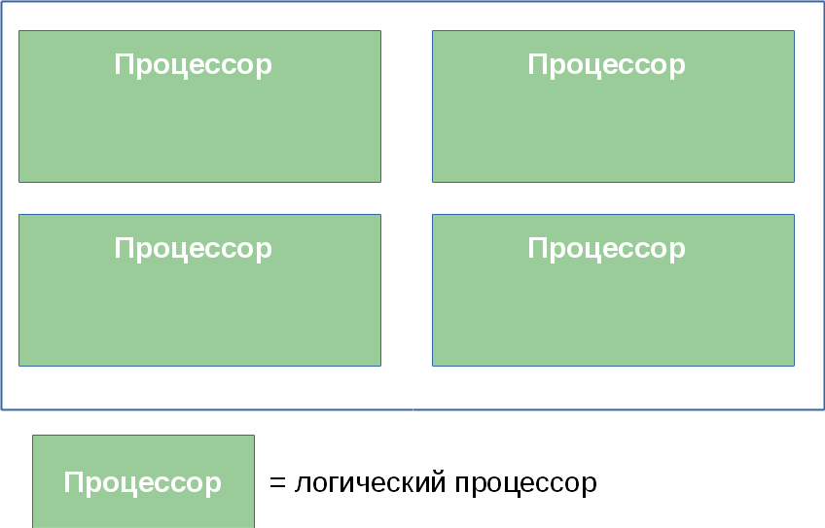
Система (2,2,2)
Система (2,4,1)
Система (4,1,1)
https://habr.com/ru/companies/intel/articles/243385/

Slide 16
Многозадачность, многопроцессность, многоядерность, многопоточность
Потоки или ядра? Выводы
Наибольшую выгоду виртуальные ядра приносят в рабочих задачах, подверженных эффективному распараллеливанию. К ним относятся, например, архивация файлов, обработка фотографий, рендеринг видео, моделирование.
Таким образом, польза дополнительных потоков для компьютера, который будет использоваться в первую очередь для игр или медиа, сомнительна. Но, если параллельно с играми будут выполняться и другие задачи, такие как стриминг, запись/обработка видео, скачивание/раздача файлов при помощи торрент-клиента, антивирусная проверка, она возрастает. В подобных ситуациях виртуальные ядра помогают снять фоновую нагрузку с физических.
Если компьютер используется для профессиональной деятельности, и применяются программы, хорошо работающие с гиперпоточностью – прирост в производительности при правильной оптимизации может составлять десятки процентов.

Slide 17
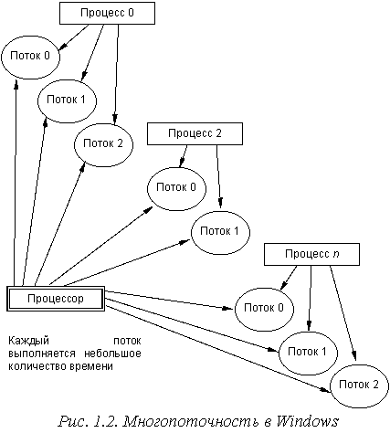
Что такое потоки и зачем они нужны?
Потоки - это набор исполняемых инструкций. Практически все современные ОС позволяют исполнять несколько таких наборов одновременно.
Одновременно – понятие, конечно, относительное. Правильно было бы сказать – одновременно с точки зрения пользователя. Ибо процессор один и исполнять он может только один набор инструкций. Потому, для создания видимости одновременной работы процессор исполняет определенное количество инструкций одного потока, после чего переключается на другой. Это происходит очень часто, в результате чего создается иллюзия одновременной работы.

Slide 18
Что такое потоки и зачем они нужны?
Современное ПО по большей части асинхронно.
Приложение ждет реакции пользователя, приложение ждет прихода данных по сети, готовности устройства. Приложение ждет. Если вы посмотрите на загрузку процессора, то увидите, что чаще всего 99% времени он простаивает. Соответственно, пока одна задача находится в стадии ожидания, можно заниматься другой.
Например, во время ожидания прихода данных по сети можно отрисовать то, что уже пришло. Это если говорить о браузере. Да и вообще, в ОС одновременно происходит множество разных событий. Если бы всеми ими занимался один единственный поток – все работало бы значительно медленнее. Если бы вообще работало.

Slide 19
Что такое потоки и зачем они нужны?
В хорошо спроектированных параллельных приложениях использование потоков приводит к чистому приросту производительности, тем не менее, потоки приводят к большим накладным расходам во время выполнения.
Переключение контекста (Context switches) – это ситуация, когда планировщик временно приостанавливает активный поток, так чтобы другой поток мог запуститься – что наиболее часто происходит в приложениях со множеством потоков и стоит довольно дорого: сохранение и восстановление контекста выполнения, потеря локальности и время ЦП затраченное на планирование потоков, вместо их запуска. Когда потоки совместно используют данные, они должны использовать механизмы синхронизации, которые могут препятствовать компилятору в проведении оптимизаций, путём сброса кэшей памяти или пометки их устаревшими, и, таким образом, создавая траффик синхронизации в шине разделяемой памяти. Все эти факторы вводят дополнительные расходы производительности.

Slide 20
Исторический экскурс
Процессы и потоки

Slide 21
Однозадачные системы
Одна задача за раз:
  Пока задача не завершилась – все ждут
  Память – монопольное использование
  Ввод-вывод – монопольное использование
Пока не завершилась – все ждут:
  Простой ресурсов
  Большое время отклика

Slide 22
Пакетные (1950-е г.г.)
2. Набор заданий для исполнения (пакет)
  Память – разделяемая, изолированная
  Ввод-вывод – переключение задач
  Управление заданиями осуществляется через монитор и систему ввода/вывода
3. Псевдопараллельное исполнение
  Увеличение загрузки ресурсов
  Большое время отклика

Slide 23
Многозадачные системы (1960-е г.г.)
4. Несколько задач конкурируют за процессор
  Память – разделяемая, изолированная
  Прерывание – переключение задач
  Ввод-вывод – разделяемый
5. Параллельное исполнение
  Уменьшение времени отклика

Slide 24
Многопоточные программы (1990-е г.г.)
6. Несколько задач конкурируют за процессор
  Память – общая
  Прерывание – переключение потоков
  Ввод-вывод – разделяемый
7. Параллельное исполнение кода внутри программы
  Уменьшение времени отклика

Slide 25
Многопоточные программы
Значение многопоточной среды лучше понимается при сравнении с ее противоположностью. Однопоточные системы используют подход, называемый циклом событий с опросом. В этой модели единственный поток управления выполняется в бесконечном цикле, опрашивая единственную очередь событий, чтобы принять решение о том, что делать дальше. Как только этот механизм опроса возвращает, скажем, сигнал о том, что сетевой файл готов к чтению, цикл событий передает управление соответствующему обработчику событий. До тех пор, пока тот не вернет управление, в системе ничего не может произойти.
Это расходует время процессора и может привести к тому, что одна часть программы будет доминировать над другими и не давать возможности обрабатывать любые другие события. Вообще говоря, в однопоточном окружении, когда поток блокируется (то есть приостанавливает выполнение) по причине ожидания некоторого ресурса, выполнение всей программы приостанавливается.

Slide 26
Многопоточные программы
Выгода от многопоточности состоит в том, что основной механизм циклического опроса исключается:
Один поток может быть приостановлен без остановки других частей программы. Например, время ожидания при чтении данных из сети либо ожидание пользовательского ввода может быть утилизировано где угодно.
Многопоточность позволяет циклам анимации "засыпать" на секунду между показом соседних кадров, не приостанавливая работы всей системы. Когда поток блокируется в программе Java, то останавливается только один единственный заблокированный поток. Все остальные потоки продолжают выполняться.

Slide 27
Процессы и потоки
Процесс - владелец ресурсов. Когда ОС создает процесс, то выделяет ему ресурсы. Процесс, несмотря на свое название, не выполняет код приложения, следовательно, время процессора непосредственно процессу не выделяется. Когда говорится, "процессы ядра ОС могут выполняться в привилегированном режиме, выполняя команды компьютера, недоступные другим процессам", то это некоторая условность. Код выполняют потоки. Именно потокам ОС выделяет процессорное время. При создании процесса ОС всегда создает поток, связывая его с процессом.
В ходе выполнения потока могут создаваться и другие потоки, связанные с процессом.

Slide 28
Процессы и потоки
Процессу выделяются системные ресурсы: закрытое адресное пространство, семафоры, коммуникационные порты, файлы и т.д. Процесс характеризуется текущим состоянием (выполнение, ожидание, готовность и т.д.).
Для описания столь сложного динамического объекта ОС поддерживает набор структур, главную из которых принято называть блоком управления процессом (PCB, Process control block). В состав PCB обычно включают:
состояние, в котором находится процесс;
программный счетчик процесса или, другими словами, адрес команды, которая должна быть выполнена для него следующей;
содержимое регистров процессора;
данные, необходимые для планирования использования процессора и управления памятью (приоритет процесса, размер и расположение адресного пространства и т. д.);
учетные данные (идентификационный номер процесса, какой пользователь инициировал его работу, общее время использования процессора данным процессом и т. д.);
информацию об устройствах ввода-вывода, связанных с процессом (например, какие устройства закреплены за процессом; таблица открытых файлов).

Slide 29
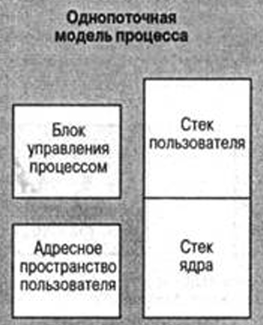
Однопоточные программы
Модель процесса (упрощенно)
Ресурсы однопоточной модели процесса:
управляющий блок этого процесса
пользовательское адресное пространство,
а также стеки ядра и пользователя, с помощью которых осуществляются вызовы процедур и возвраты из них при выполнении процесса.
Когда выполнение процесса прерывается, содержимое регистров процессора сохраняется в памяти.

Slide 30
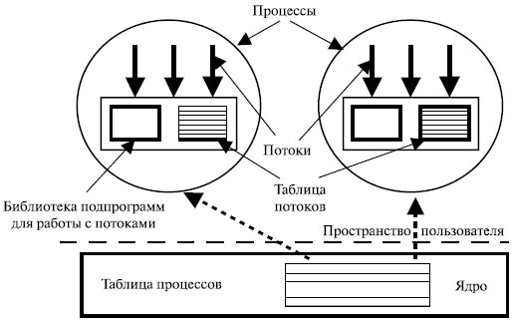
Модель процесса (упрощенно)
При управлении процессами ОС использует два основных типа информационных структур: блок управления процессом ( дескриптор процесса) и контекст процесса. Дескрипторы процессов объединяются в таблицу процессов, которая размещается в области ядра. На основании информации, содержащейся в таблице процессов, ОС осуществляет планирование и синхронизацию процессов.

Slide 31
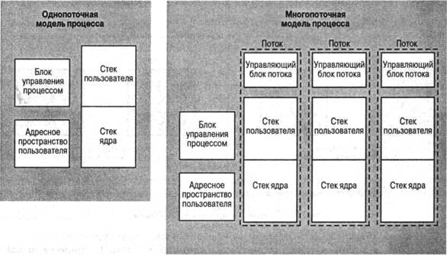
Многопоточные программы
Модель процесса (упрощенно)
В многопоточной среде с каждым процессом тоже связаны управляющий блок и адресное пространство,
но теперь для каждого потока создаются свои отдельные стеки, а также свой управляющий блок, в котором содержатся значения регистров, приоритет и другая информация о состоянии потока.
Таким образом, все потоки процесса разделяют между собой состояние и ресурсы этого процесса. Они находятся в одном и том же адресном пространстве и имеют доступ к одним и тем же данным.
Если один поток изменяет в памяти какие-то данные, то другие потоки во время своего доступа к этим данным имеют возможность отследить эти изменения. Если один поток открывает файл с правом чтения, другие потоки данного процесса тоже могут читать из этого файла.

Slide 32
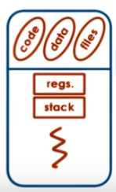
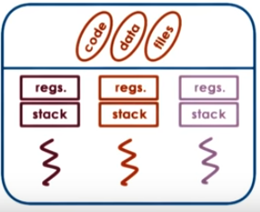
Многопоточные программы
Модель многопоточности

Slide 33
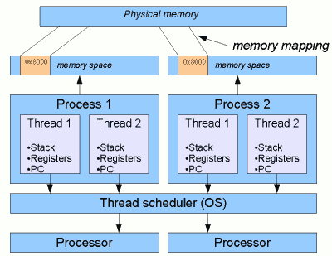
Многопоточные программы
Модель многопоточности

Slide 34
Многопоточное программирование
Программа одновременно реализует несколько потоков исполнения
Потоки должны взаимодействовать (синхронизироваться) друг с другом
Почему важна многопоточность?
Вычислительная мощность ядер не растет, но
Растет их количество

Slide 35
Почему важна многопоточность?
Создание нового потока в уже существующем процессе занимает намного меньше времени, чем создание совершенно нового процесса - от в 10 до 100 раз.
Поток можно завершить намного быстрее, чем процесс.
Переключение потоков в рамках одного и того же процесса происходит намного быстрее.
При использовании потоков повышается эффективность обмена информацией между двумя выполняющимися программами. В большинстве операционных систем обмен между независимыми процессами происходит с участием ядра, в функции которого входит обеспечение защиты и механизма, необходимого для осуществления обмена. Однако благодаря тому, что различные потоки одного и того же процесса используют одну и ту же область памяти и одни и те же файлы, они могут обмениваться информацией без участия ядра.

Slide 36
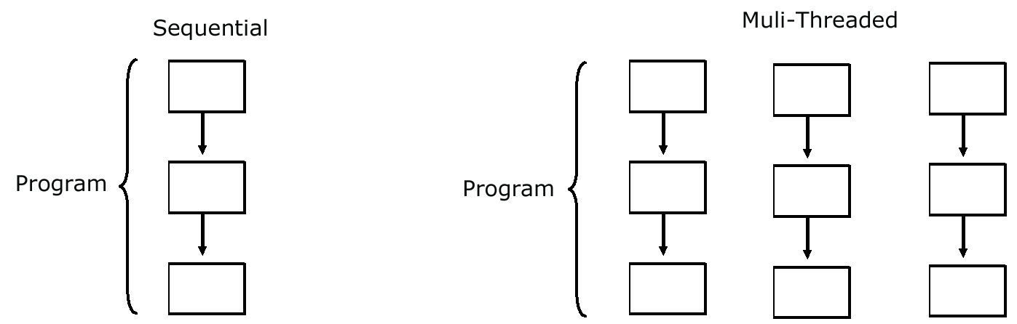
Резюме: что такое поток?
Определение:
  последовательность выполняемых операций внутри программы.
Для чего нужны потоки?
  Одновременное исполнение действий.
Multi

Slide 37

Многопоточность в Java
Каждое приложение на Java имеет по крайней мере один пользовательский поток.
С точки зрения программирования, каждая программа начинается с выполнения одного потока – потока Main.
Main поток может создавать и запускать другие потоки.
Процесс не может существовать без потоков, поэтому если существует процесс, в нём существует хотя бы один поток.

Slide 38
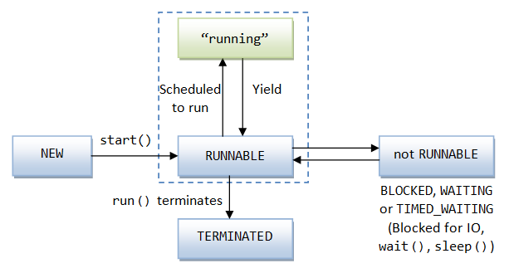
Состояния JAVA потока
(жизненный цикл)
New – создан, но не запущен.
  Ready-to-run – готов к работе.
  Поток помещается в очередь, ожидающую доступа к ресурсам ЦП.
Running – активно использует ресурсы CPU.
Not runnable (BLOKED, WAITING…) – ожидает ресурсов или событий.
  Waiting, Sleeping – поток перестал использовать ЦП. - Самостоятельно или принудительно был снят с исполнения.
Terminated – прекратил свое существование

Slide 39
Состояния потока
Состояние потока возвращается методами
  int getState()
  boolean isAlive()
getState() | isAlive()
NEW | false
RUNNABLE | true
BLOCKED | true
WAITING | true
TIMED_WAITING | true
TERMINATED | false

Slide 40
Свойства потока
Основные свойства
  id – идентификатор потока
  name – имя потока
  priority – приоритет
  daemon – поток-демон
Свойства потока не могут изменяться после запуска, т.е. в процессе его выполнения.

Slide 41
Приоритет
Позволяет определить порядок использования ресурсов ЦП.
  Целое число от 1 до 10.
  Чем больше приоритет потока, тем у него больше шансов получить управление.
Значение приоритета не означает, что более высокоприоритетный поток выполняется быстрее, чем низкоприоритетный.
Вместо этого приоритет потока используется для принятия решения при переключении от одного выполняющегося потока к другому. Это называется переключением контекста.

Slide 42
Приоритеты и идентификаторы потоков
Приоритеты потоков используются планировщиком потоков для принятия решений о том, когда каждому из потоков будет разрешено работать. Теоретически высокоприоритетные потоки получают больше времени процессора, чем низкоприоритетные. Практически объем времени процессора, который получает поток, часто зависит от нескольких факторов помимо его приоритета.
    final void setPriority(int уровень) от 1 до 10
    final int getPriority()
getId() - идентификатор потока. Это целое положительное число генерируется при создании потока, после завершения потока идентификатор может использоваться для нового потока;
public final String getName() – возвращает имя потока
public final String setName(String name) – устанавливает имя потоку (см. пример 9.1)

Slide 43
Главный поток
Когда Java-программа стартует, немедленно начинает выполняться один поток main - главный поток программы. Главный поток важен по двум причинам:
Это поток, от которого порождаются все "дочерние" потоки.
Часто он же должен быть последним потоком, завершающим выполнение, так как он предпринимает различные завершающие действия.
Несмотря на то что главный поток создается автоматически при запуске программы, им можно управлять через объект Thread. Чтобы сделать это, нужно получить ссылку на него вызовом метода currentThread(), который является общедоступным статическим (public static) методом класса Thread.

Slide 44
Главный поток
Пример 9.1
// Управление главным потоком
class CurrentThreadDemo {
public static void main(String args[]) {
Thread t = Thread.currentThread ();
System.out.println("Текущий поток: " + t) ;
// изменить имя потока
t.setName("Мой Поток");
System.out.println("После изменения имени: " + t);
try {
for(int n = 6; n > 0; n-- ) {
System.out.print(n+ " ");
Thread.sleep(1000);
}
}
catch (InterruptedException e) {
System.out.println("Главный поток прерван");
}
}
}
Текущий поток: Thread[main, 5, main]
После изменения имени: Thread[Мой Поток, 5, main]
6 5 4 3 2 1

Slide 45
Главный поток
Пример 9.1
// Управление главным потоком.
class CurrentThreadDemo {
public static void main(String args[]) {
Thread t = Thread.currentThread ();
System.out.println("Текущий поток: " + t) ;
// изменить имя потока
t.setName("Мой Поток");
System.out.println("После изменения имени: " + t);
try {
for(int n = 5; n > 0; n-- ) {
System.out.print(n+ " ");
Thread.sleep(1000);
}
}
catch (InterruptedException e) {
System.out.println("Главный поток прерван");
}
}
}
Три параметра потока: имя потока, его приоритет и имя группы потока. По умолчанию имя главного потока main, приоритет равен 5, а имя группы потока тоже main. То есть для главного потока сообщение будет иметь вид Thread[main,5,main].

Slide 46
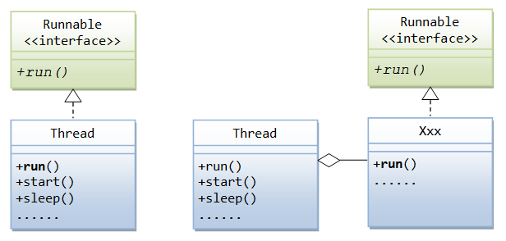
Класс java.lang.Thread
Данный класс предоставляет абстракцию, позволяющую выполнять инструкции языка Java в отдельном потоке.
Имеет следующие конструкторы.
Thread() | Создает новый объект класса.
Thread(String name) | Создает новый именованный класс-поток.
Thread(Runnable target) | Создает новый класс-поток на основе экземпляра Runnable, чей метод run() будет исполняться в отдельном потоке.
Thread(Runnable target, String name) | Создает новый именованный класс-поток на основе Runnable.

Slide 47
Класс java.lang.Thread (cont.)
Среди методов класса можно выделить:
public static Thread currentThread() | Возвращает ссылку на активный в настоящее время поток.
public final String getName() | Возвращает имя потока.
public final String setName(String name) | Устанавливает имя потока.
public void interrupt() | Прерывает поток.
public int getPriority() | Возвращает приоритет потока.
public final boolean isAlive() | Определяет, работает ли поток.

Slide 48
Класс java.lang.Thread (cont.)
public void run() | Метод запускается в отдельном потоке.
public void start() | Запускает выполнение метода run() в отдельном потоке.
public void join(Thread other) | Приостанавливает исполнение текущего потока до тех пор пока поток other не завершится.
public void stop() | Завершает выполнение потока. (устар., не рекомендуется)
public void resume() | Восстанавливает выполнение потока. (устар., не рекомендуется)
public void sleep(long delay) | Приостанавливает выполнение потока на delay миллисекунд.
public void yield() | Метод уступает выполнение на ЦП другим потокам.

Slide 49
Три способа создать поток
Низкоуровневый: 1)Thread, 2)Runnable, wait/notify, synchronized.
    Наследование от класса Thread.
    Реализация интерфейса Runnable.
3) Высокоуровневое API параллельного программирования: Пакет java.util.concurrent: интерфейс java.util.concurrent.Callable.

Slide 50
Два низкоуровневых способа создать поток
Наследование от класса Thread.
Реализация интерфейса Runnable.
public class MyThread extends Thread {
public void run() {
// некоторое долгое вычисление
long sum =0;
for (int i=0; i<1000; i++) {
sum+=i;
}
System.out.println(sum);
}
}
…
MyThread t = new MyThread();
t.start();
public class MyRunnable implements Runnable {
public void run() {
// некоторое долгое вычисление
long sum=0;
for (int i=0; i<1000; i++) {
sum+=i;
}
System.out.println(sum);
}
}
…
Runnable r = new MyRunnable();
Thread t = new Thread(r);
t.start();
// new Thread(new MyRunnable()).start();

Slide 51
Расширение класса Thread
Наследник класса Thread переопределяет метод run().
Создается экземпляр подкласса.
Виртуальная машина начинает выполнение потока вызовом метода start().
Две схемы запуска потока
Конструктор подкласса класса Thread не вызывает метод start().
  Нужно явно вызвать метод start() для данного подкласса.
Помещение вызова метода start() в конструктор подкласса класса Thread.
  Создание экземпляра класса автоматически запустит новый поток.

Slide 52
Интерфейс java.lang.Runnable
Интерфейс Runnable должен быть реализован классом, предназначенным для выполнения в отдельном потоке.
Класс должен реализовывать один метод run().
Экземпляр класса должен быть передан конструктору класса Thread в качестве аргумента.
Запуск потока осуществляется методом start() класса Thread.
Две схемы запуска потока
Класс, реализующий интерфейс Runnable в своем конструкторе не вызывает метод start().
  Нужно явно вызвать метод start() для данного класса.
Помещение вызова метода start() в конструктор класса, реализующего интерфейс Runnable.
  Создание экземпляра класса автоматически запустит новый поток.

Slide 53
Наследование класса Thread или реализация интерфейса Runnable?
Реализация интерфейса.
  Требует больше кода:
    Реализация интерфейса.
    Создание класса Thread.
  Потоков может быть много.
  Еще можно наследоваться от другого класса.
Наследование от класса Thread.
  Проще в реализации.
  Класс больше не может никого расширять.
Если нет других ограничений, то выбор между двумя подходами – дело вкуса.

Slide 54
Создание анонимного класса
new Thread() {
public void run(){
//код
}
}.start();

Slide 55
Создание Runnable является функциональным интерфейсом начиная с Java 1.8. Это позволяет писать код задач для потоков ещё красивее:
public static void main(String []args){ Runnable task = () -> { System.out.println("Hello, World!"); };
Thread thread = new Thread(task); thread.start(); }

Slide 56
Класс java.lang.ThreadGroup
Потоки могут объединяться в группы
  Группы могут включать в себя другие группы.
Потоку разрешено получать информацию только о своей группе.
  Запрещено о других группах и о более крупных группах (являющихся надгруппами).
Создается объект класса ThreadGroup и передается в конструктор при создании объекта класса Thread.

Slide 57
Создание нескольких потоков (Thread+yield)
Пример 9.2 a)
public class MyThread extends Thread {
private String name;
public MyThread(String name) {
//конструктор принимает имя потока
this.name = name; }
//Переопределить run() для задания поведения потока
@Override
public void run() {
for (int i = 1; i <= 4; ++i) { System.out.println(name + ": " + i);
yield();
}
}
}

Slide 58
Создание нескольких потоков
Пример 9.2 a) – окончание.
public class TestMyThread {
public static void main(String[] args) {
Thread[] threads = {
new MyThread("Thread 1"),
new MyThread("Thread 2"),
new MyThread("Thread 3")
};
for (Thread t :threads) {
t.start();
}
}
}
Thread 1: 1
Thread 1: 2
Thread 2: 1
Thread 3: 1
Thread 1: 3
Thread 2: 2
Thread 3: 2
Thread 1: 4
Thread 2: 3
Thread 3: 3
Thread 2: 4
Thread 3: 4
общее время: 1 секунда

Slide 59
Создание нескольких потоков (Runnable+sleep)
Пример 9.2 б)
public class MyThread implements Runnable {
private String name;
private Thread t;
public MyThread(String name){
//констр.принимает имя потока
this.name = name;
t = new Thread(this, name); t.start();}
//Переопределить run() для задания поведения потока
@Override
public void run () {
try {
for(int i = 1; i <=4; i++) {
System.out.println(name + ": " + i);
Thread.sleep(1000);
}
}
catch (InterruptedException e) {
System.out.println(name +" прерван");}
System.out.println(name + " завершен.");}
} }

Slide 60
Создание нескольких потоков
Пример 9.2 б) – окончание.
Thread 1: 1
Thread 2: 1
Thread 3: 1
Thread 1: 2
Thread 2: 2
Thread 3: 2
Thread 1: 3
Thread 2: 3
Thread 3: 3
Thread 3: 4
Thread 2: 4
Thread 1: 4
Thread 3 завершен.
Thread 1 завершен.
Thread 2 завершен.
public class TestMyThread {
public static void main(String[] args) {
new MyThread("Thread 1");
new MyThread("Thread 2");
new MyThread("Thread 3");
}
общее время: 5 секунд

Slide 61
Средства управления потоками передача управления
Часть 4

Slide 62
Передача управления другому потоку
Выше были приведены два примера передачи управления одним потоком другому:
1. sleep()
Метод — sleep() необходим. если известно, что поток нужно вызывать не часто по стандартам компьютерного времени. Скажем раз в секунду или в минуту. Схематично это выглядит так:
class DoTask implements Runnable {
@Override
public void run() {
for (int i = 0; i < 5; i++) { System.out.println("r" + i);
Thread.sleep(1000); // спим секунду
}
}
}
Принимает число миллисекунд, которые нужно "проспать", дав другим потокам поработать. Есть вариант с двумя аргументами, где первый — миллисекунды, а второй наносекунды. Переводит поток в состояние NOT RUNNABLE (IDLE).
В чем ошибка?

Slide 63
Передача управления другому потоку
2. yield()
Если нужно чтобы поток отдал управление другим потокам в известный момент, например в конце итерации, для этого есть метод yield(), который уступает (передает управление) другим потокам с таким же приоритетом. Схематично выглядит так:
class DoTask implements Runnable {
@Override
protected void run() {
while (true) {
/* рабочий код */
yield(); // уступаем управление
}
}
Поток возобновит работу, когда другой закончит работу или тоже уступит.
Поток остается в состоянии RUNNING.

Slide 64
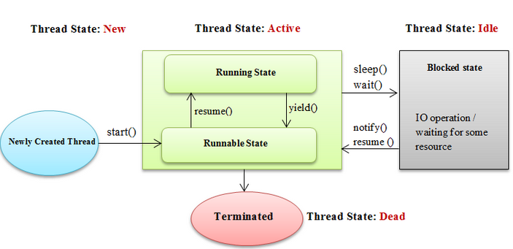
Передача управления другому потоку

Slide 65
Передача управления другому потоку
3. isAlive ()
Часто необходимо, чтобы главный поток завершался последним. Это можно обеспечить вызовом sleep() из main() с задержкой, достаточной для того, чтобы гарантировать, что все дочерние потоки завершатся раньше главного. Однако это неудовлетворительное решение, которое вызывает серьезный вопрос: как один поток может знать о том, что другой завершился?
К счастью, Thread предлагает средство, которое дает ответ на этот вопрос.
Существуют два способа определить, что поток был завершен. Во-первых, вы можете вызвать метод isAlive () для этого потока - определен в классе Thread и его общая форма такова:
final Boolean isAlive()
Метод isAlive() возвращает true, если поток, для которого он вызван, еще выполняется. В противном случае он возвращает false.

Slide 66
Передача управления другому потоку
3. join ()
В то время как isAlive() применяется изредка, существует метод, который используют чаще, чтобы дождаться завершения потока, а именно — join(), показанный ниже:
final void join() throws InetrruptedException
Этот метод ожидает завершения потока, для которого он вызван. Его имя отражает концепцию, что вызывающий поток ожидает, когда указанный поток присоединится к нему.
Например, чтобы главный поток подождал завершения побочного потока myThready, необходимо выполнить инструкцию myThready.join() в главном потоке. Как только поток myThready завершится, метод join() вернет управление, и главный поток сможет продолжить выполнение.
Метод join() имеет перегруженную версию, которая получает в качестве параметра время ожидания. В этом случае join(T) возвращает управление либо когда завершится ожидаемый поток, либо когда закончится время ожидания.

Slide 67
Передача управления другому потоку
Пример 9.3 - join ()
// Применение join() для ожидания завершения потоков.
class NewThread implements Runnable {
private String name; // имя потока
public Thread t;
public NewThread(String threadname) {
this.name = threadname;
this.t = new Thread(this, name);
System.out.println("Новый поток: " + t);
t.start(); // Запуск потока
}
// Входная точка потока
public void run() {
try {
for(int i = 5; i > 0; i--) {
System.out.println(name + ": " + i) ;
Thread.sleep(1000);
}
}
catch (InterruptedException e) {
System.out.println(name + " прерван.");
}
System.out.println(name + " завершен.");
}//run
}

Slide 68
Передача управления другому потоку
Пример 9.3 - join () – продолж.
class DemoJoin {
public static void main(String args[]) {
NewThread th1 = new NewThread("Один");
NewThread th2 = new NewThread("Два");
NewThread th3 = new NewThread("Три");
System.out.println("Поток Один запущен: " + th1.t.isAlive());
System.out.println("Поток Два запущен: " + th2.t.isAlive());
System.out.println("Поток Три запущен: " + th3.t.isAlive());
// ожидать завершения потоков

Slide 69
Передача управления другому потоку
Пример 9.3 - join () – продолж
//class DemoJoin продолж.
try {
System.out.println("Ожидание завершения потоков.");
th1.t.join();
th2.t.join();
th3.t.join();
}
catch (InterruptedException e) {
System.out.println("Главный поток прерван");
}
System.out.println("Поток Один запущен: " + th1.t.isAlive());
System.out.println("Поток Два запущен: " + th2.t.isAlive());
System.out.println("Поток Три запущен: " + th3.t.isAlive());
System.out.println("Главный поток завершен.");
}
}

Slide 70
Передача управления другому потоку
Пример 9.3 - join () – окончание
Новый поток: Thread[Один,5,main]
Новый поток: Thread[Два,5,main]
Новый поток: Thread[Три,5,main]
Поток Один запущен: true
Поток Два запущен: true
Поток Три запущен: true
Ожидание завершения потоков.
Один: 5
Два: 5
Три: 5
Один: 4
Два: 4
Три: 4
Один: 3
Два: 3
Три: 3
Один: 2
Два: 2
Три: 2
Один: 1
Два: 1
Три: 1
Два завершен.
Три завершен.
Один завершен.
Поток Один запущен: false
Поток Два запущен: false
Поток Три запущен: false
Главный поток завершен.

Slide 71
Передача управления другому потоку
Пример 9.3 - join () – комментарии
Поток в Java представлен в виде экземпляра класса java.lang.Thread. Стоит сразу понимать, что экземпляры класса Thread в Java сами по себе не являются потоками. Это лишь своего рода API для низкоуровневых потоков, которыми управляет JVM и операционная система. Когда при помощи java launcher'а мы запускаем JVM, она создает главный поток с именем main и ещё несколько служебных потоков.

Slide 72
Передача управления другому потоку
Пример 9.3 - join () – комментарии
Зачем мы везде обрабатываем InterruptedException?
Прерывание потока или Thread.interrupt
Пока поток ожидает во сне, кто-то может захотеть прервать это ожидание. На этот случай мы обрабатываем такое исключение. Сделано это было после того, как метод Thread.stop объявили Deprecated, т.е. устаревшим и нежелательным к использованию. Причиной тому было то, что при вызове метода stop поток просто "убивался", что было очень непредсказуемо. Мы не могли знать, когда поток будет остановлен, не могли гарантировать консистентность данных. Представьте, что вы пишете данные в файл и тут поток уничтожают. Поэтому, решили, что логичнее будет поток не убивать, а информировать его о том, что ему следует прерваться. Как на это реагировать — дело самого потока. Более подробно можно прочитать у Oracle в "Why is Thread.stop deprecated?".

Slide 73
Завершение процесса и демоны
В Java процесс завершается тогда, когда завершается последний его поток. Даже если метод main() уже завершился, но еще выполняются порожденные им потоки, система будет ждать их завершения.
Однако это правило не относится к особому виду потоков – демонам. Если завершился последний обычный поток процесса, и остались только потоки-демоны, то они будут принудительно завершены и выполнение процесса закончится. Чаще всего потоки-демоны используются для выполнения фоновых задач, обслуживающих процесс в течение его жизни.
Объявить поток демоном достаточно просто — нужно перед запуском потока вызвать его метод setDaemon(true);
Проверить, является ли поток демоном, можно вызвав его метод boolean isDaemon();

Slide 74
Завершение потоков
В Java существуют (существовали) средства для принудительного завершения потока:
Thread.stop() завершает поток незамедлительно после своего выполнения.
Thread.suspend(), приостанавливающий поток
Thread.resume(), продолжающий выполнение потока,
Эти методы были объявлены устаревшими и их использование отныне крайне нежелательны, т.к. поток может быть «убит» во время выполнения операции, обрыв которой на полуслове оставит некоторый объект в неправильном состоянии, что приведет к появлению трудноотлавливаемой и случайным образом возникающей ошибки.
Вместо принудительного завершения потока применяется схема, в которой каждый поток сам ответственен за своё завершение. Поток может остановиться либо тогда, когда он закончит выполнение метода run(), (main() — для главного потока) либо по сигналу из другого потока. Причем как реагировать на такой сигнал — дело, опять же, самого потока. Получив его, поток может выполнить некоторые операции и завершить выполнение, а может и вовсе его проигнорировать и продолжить выполняться. Описание реакции на сигнал завершения потока лежит на плечах программиста.

Slide 75
Завершение потоков
Итак, в Java принят уведомительный порядок остановки потока.
Вариантов реализации два:
воспользоваться существующими механизмами
создавать такие механизмы вручную
1. У класса Thread есть такой метод – interrupt(). Этот метод выставляет некоторый флаг в дебрях native-кода. В дальнейшем состояние этого флага можно проверить с помощью метода isInterrupted. Статический метод interrupted(), производит проверку для текущего потока. Обратите внимание: при вызове этого метода сбрасывается флаг, что подразумевает ответственность разработчика по обработке этой ситуации.
2. Второй вариант реализации метода остановки (а также и приостановки) – сделать аналог interrupt, т.е. организовать в собственной реализации потока флаги – на остановку и приостановку, – и выставлять их путем вызова методов извне. Методика действия та же – проверять установку флагов.

Slide 76
Завершение потоков
Thread.interrupt()
Этот метод не останавливает поток, а просто устанавливает в true isInterrupted(). Это значит что поток будет продолжать свое выполнение до тех пор, пока не дойдет до инструкций wait(), sleep(), join(). Как только он дойдет до них (либо сразу, если он уже находился в состоянии waiting/timed_waiting) будет выброшено InterruptedException и (внимание) isInterrupted() будет снова установлен в false.
То есть, если в блоке catch мы что-то сделаем, и продолжим выполнение в потоке, поток снова будет в обычном состоянии и не будет возвращать isInterrupted()= true.
Методы, которые ожидают в процессе выполнения должны бросать InterruptedException:
  interrupt() – установить флаг прерывания
  isInterrupted() – проверить флаг прерывания
  interrupted() – проверить и сбросить флаг прерывания

Slide 77
InterruptedException
Прерывание является коллективным механизмом взаимодействия (cooperative mechanism). Когда один поток прерывает другой, прерванный поток не обязательно немедленно прекратит делать то, что он делал ^{*)}. Напротив, прерывание является вежливым способом, чтобы попросить другой поток прекратить то, что он делает, если он не против, когда ему это будет удобно.
Область применимости InterruptedException: - его должен бросать любой метод, который может заблокировать метод (Thread.sleep(), Thread.join() или Object.wait() ), и причиной блокировки является перевод потока в состояние WAITING или SLEEPING. Помимо методов Object.wait, Thread.sleep и Thread.join есть ещё масса других. Например, Lock.lockInterruptibly, Condition.await, Semaphore.aquire.
Это исключение летит только в том случае, когда на объекте потока, который заблокирован вызовом такого метода, устанавливается флаг interrupt.
^{*)}Теория и практика Java: Работа с InterruptedException:
https://www.ibm.com/developerworks/ru/library/j-jtp05236/

Slide 78
Interruption (Резюме и пример)
Класс Thread содержит в себе скрытое булево поле, которое называется флагом прерывания interrupted. Установить этот флаг можно вызвав метод interrupt() потока. Проверить же, установлен ли этот флаг, можно двумя способами.
  Первый способ — вызвать метод bool isInterrupted() объекта потока (возвращает состояние флага прерывания и оставляет этот флаг нетронутым)
  второй — вызвать статический метод bool Thread.interrupted() (возвращает состояние флага и сбрасывает его)
Thread.interrupted() — статический метод класса Thread, и его вызов возвращает значение флага прерывания того потока, из которого он был вызван. Поэтому этот метод вызывается только изнутри потока и позволяет потоку проверить своё состояние прерывания.
В примере на след. слайде механизм прерывания позволит нам решить проблему с засыпанием потока. У методов, приостанавливающих выполнение потока, таких как sleep(), wait() и join() есть одна особенность — если во время их выполнения будет вызван метод interrupt() этого потока, они, не дожидаясь конца времени ожидания, сгенерируют исключение InterruptedException.

Slide 79
Interruption
static class Cat implements Runnable{
@Override
public void run() {
while(!Thread.currentThread().isInterrupted()){
System.out.println("Сон начинается "+System.currentTimeMillis()/1000L);
sleep2sec();
System.out.println("Сон закончился " + System.currentTimeMillis()/1000L+"\n");
}
System.out.println("Завершение работы потока");
}
private void sleep2sec(){
try {
Thread.sleep(2000);
} catch (InterruptedException e) {
// Thread.currentThread().interrupt();
System.out.println("Сон прерван");
}
}
}
}

Slide 80
Interruption
public class CatLifeThread {
final public static void main(String[]args) throws InterruptedException{
Thread cat = new Thread(new Cat());
cat.start();
Thread.sleep(5000);
cat.interrupt();
}
В примере поток успешно поспит 2 раза, но третий сон будет прерван. Метод sleep2sec узнает об этом, но утаит эту информацию. Поэтому, поток будет выполнятся бесконечно, несмотря на проверку isInterrupted().
Тут есть 2 решения:
1. Пробросить исключение.
2. Снова установить флаг прерывания:
Thread.currentThread().interrupt() в catch-секции, чтобы условие цикла выполнилось.
Сон начинается 1445251976
Сон закончился 1445251978
Сон начинается 1445251978
Сон закончился 1445251980
Сон начинается 1445251980
Сон прерван
Сон закончился 1445251981
Завершение работы потока

Slide 81
Взаимодействие потоков
Передача управления
ИТОГ:
Процесс не может существовать без потоков, поэтому если существует процесс, в нём существует хотя бы один поток.
Создание потока (конструктор)
Запуск потока (start)
Ожидание окончания потока (join)
Передача управления потоку (sleep, yield, wait)
Прерывание потока (interrupt)

Slide 82
Передача управления другому потоку
sleep(long millis) — этот метод инициирует у вызывающего потока спящий режим на время, указанное в качестве параметра. Важно отметить, что при вызове sleep поток отдает процессорное время, но блокировки объектов не отменяются. После выхода из спящего режима поток возвращается в рабочее состояние, ожидая, пока планировщик заберет его для выполнения. Это обычно применяется для вызова задержки выполнения потока.
wait() или wait(long timeout) — этот метод заставляет поток отказаться от процессорного времени, а также снять любые блокировки объектов. Он может быть вызван с параметром timeout. При вызове без тайм-аута поток остается в неработающем состоянии бесконечно, пока другой поток не вызовет метод notify() или notifyAll(). При вызове с параметром timeout поток ожидает не более продолжительности тайм-аута, а затем автоматически переходит в состояние runnable. Этот метод необходим в ситуациях, когда несколько потоков должны работать синхронно.

Slide 83
Передача управления другому потоку
yield()— этот метод представляет собой своего рода уведомление планировщика о том, что поток готов отказаться от выполнения. Затем планировщик, основываясь на других имеющихся потоках и их приоритетах, решает: хочет ли он переместить вызывающий поток в состояние runnable и предоставить процессорное время другим потокам или продолжать выполнять существующий поток. Если мы знаем, что выполнение метода/функции займет много времени и что задача не является срочной, мы можем написать ее со стратегически расположенными вызовами метода yield, чтобы планировщик мог использовать процессор для выполнения потоков с более высоким приоритетом и более коротким временем выполнения.
join() — вызывается для приостановки выполнения программы до тех пор, пока поток, вызывающий метод join, не будет завершен.

Slide 84
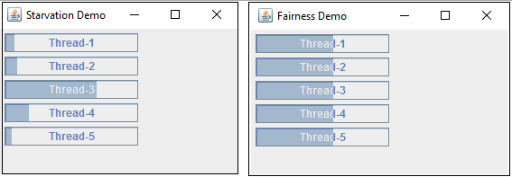
Thread Starvation and Fairness
Рассмотрим эффект, который называется Thread Starvation - голодание.
В многопоточном приложении голодание — это ситуация, когда поток постоянно игнорируется, чтобы получить внутреннюю блокировку в пользу других потоков.
Из справочной документации Oracle: «Голодное состояние» описывает ситуацию, когда поток не может получить регулярный доступ к общим ресурсам и не может добиться прогресса. Это происходит, когда общие ресурсы становятся недоступными в течение длительного времени из-за «жадных» потоков. Например, предположим, что объект предоставляет синхронизированный метод, возврат которого часто занимает много времени. Если один поток часто вызывает этот метод, другие потоки, которым также требуется частый синхронизированный доступ к тому же объекту, часто будут блокироваться.

Slide 85
Thread Starvation and Fairness
Пример.
Создадим 5 потоков и отобразим прогресс каждого потока в Swing JProgressBar:
public class StarvationDemo {
private static Object sharedObj = new Object(); //глобальная переменная для синхронизации
public static void main (String[] args) {
JFrame frame = createFrame();
frame.setLayout(new FlowLayout(FlowLayout.LEFT));
for (int i = 0; i < 5; i++) {
ProgressThread progressThread = new ProgressThread();
frame.add(progressThread.getProgressComponent());
progressThread.start();
}
frame.setLocationRelativeTo(null); frame.setVisible(true);
}
private static JFrame createFrame () {
JFrame frame = new JFrame("Starvation Demo");
frame.setDefaultCloseOperation(JFrame.EXIT_ON_CLOSE);
frame.setSize(new Dimension(300, 200));
return frame;
}

Slide 86
Thread Starvation and Fairness
Пример (продолжение).
private static class ProgressThread extends Thread {
JProgressBar progressBar;
ProgressThread () {
progressBar = new JProgressBar();
progressBar.setString(this.getName());
progressBar.setStringPainted(true);
}
JComponent getProgressComponent () {
return progressBar;
}

Slide 87
Thread Starvation and Fairness
Вариант с ожиданием (Fairness)
Пример (продолжение).
Вариант с блокировкой (Starvation)
@Override
public void run () {
int c = 0;
while (true) {
synchronized (sharedObj) {
if (c == 100) {
c = 0;
}
progressBar.setValue(++c);
try {
//simulate long running task with wait..
// releasing the lock for long running task gives
//fair chances to run other threads
sharedObj.wait(100);
} catch (InterruptedException e) {
e.printStackTrace();
}
}
}
}
}
}
@Override
public void run () {
int c = 0;
while (true) {
synchronized (sharedObj) {
if (c == 100) {
c = 0;
}
progressBar.setValue(++c);
try {
//sleep the thread to simulate long running task
Thread.sleep(100);
} catch (InterruptedException e) {
e.printStackTrace();
}
}
}
}
}
}

Slide 88
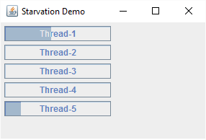
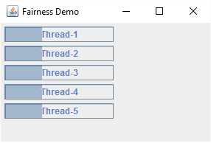
Thread Starvation and Fairness
Пример (окончание).
Вариант с блокировкой (Starvation)
Вариант с ожиданием (Fairness)
Не все потоки имеют равные шансы на одинаковое время процессора. Некоторые потоки долгое время не могут получить общую блокировку.
Мы можем устранить несправедливость, используя метод wait(), который снимает блокировку, и переходит в состояние ожидания, т. е. планировщик не может снова выбрать его для получения блокировки. Таким образом, другим потокам предоставляются равные возможности для запуска.

Slide 89
Thread Starvation and Fairness
В чем разница между тупиком (deadlock) и голоданием в Java?
Длительное ожидание потока, при котором ожидание никогда не заканчивается, называется взаимоблокировкой. Здесь потоки бесконечно ждут друг друга, чтобы завершить свое выполнение. Тогда как длительное ожидание потока, при котором ожидание может закончиться в определенный момент, называется голоданием.
По сравнению с тупиковой ситуацией, голодание является гораздо меньшей проблемой при параллельном проектировании программного обеспечения.

Slide 90
Литературные источники
Doug Lea, Concurrent Programming in Java
П.Ноутон, Г.Шилдт, Java2. Наиболее полное руководство

